Slide 1
109學年度教師升等座談會
升等辦法
多元升等
類型說明
通過標準
作業說明
Q & A
報告人：鐘國濱 主任
日期：109年10月14日

Slide 2

教師升等相關辦法
教育部
  教育人員任用條例(103.01.22)
  專科以上教師資格審定辦法(109.06.28)
  專科以上學校教師資格送審作業須知(101.12.24)
元智大學
  校級
    教師升等審查辦法(109.05.06)
    教師申請升等外審作業要點(109.06.17)
    教師教學暨輔導與服務成績考核辦法(106.07.26)
  學院、系(及同級)
    教師升等審查細則

Slide 3
教師多元升等類型
類型＼項目 | 教學 | 研究 | 輔導與服務
學術研究型 | ✓ | ✓ | ✓
應用研究型 | ✓ | ✓ | ✓
教學研究型 | ✓ | ✓ | ✓

Slide 4
研究類型說明
學術研究型 | 在該學術領域之研究成果有具體貢獻者，得以專門著作送審
應用研究型 | 對特定技術之學理或實作有創新、改進或延伸應用之具體研發成果者，得以技術報告送審
教學研究型 | 在課程、教材、教法、教具、科技媒體運用、評量工具，具有創新、改進或延伸應用之具體研發成果，並能有效提升學生學習成效或於校內外推廣具有重要具體貢獻者，得以技術報告送審

Slide 5
應用研究升等審查範圍
有關專利、技術移轉或創新之成果
有關專業、管理之個案研究、全國性或國際性技術競賽獎項，經整理分析具整體性及獨特見解貢獻之成果
有關產學合作、技術應用及衍生成果或改善專案具有特殊貢獻之研發成果

Slide 6
應用研究升等
技術報告內容項目
技術報告項目
1、研發理念
2、學理基礎
3、主題內容
4、方法技巧
5、成果貢獻

Slide 7
教學研究升等審查範圍
教師以教學實務作為研究，其內涵得以各教育階段別之教學場域及受教者作為研究對象，在課程、教材、教法、教具、科技媒體運用、評量工具，具有創新、改進或延伸應用之具體研究（發）成果，並能有效提升學生學習成效或校內外推廣具有重要具體貢獻之成果，得以技術報告送審。

Slide 8
教學研究升等
技術報告內容項目
技術報告
項目
1、教學、
課程、設計理念
2、學理基礎
3、主題內容、方法技巧
4、研發成果、學習成效
5、創新及貢獻

Slide 9
教師升等作業程序
送審資料準備 (表單、研究/教學/輔導與服務資料)
近3年(註)教師評鑑複核(秘書室)
學系(及同級)收件檢查
系(及同級)教評會審查、評分
院教評會審查、評分
外審
校教評會程序審查
審查結果核定、報送教育部
資料準備
評鑑複核
學系收件
系院教評
外審
校教評
核定、報部

Slide 10
109學年度作業時程表
作業項目(單位) | 109/10 | 109/11 | 109/12 | 110/01-02 | 109/03 | 109/04 | 109/05 | 109/06 | 109/07-08
升等作業公告(人事室) | 109.10.05
升等作業說明會 | 109.10.30前
系辦公室收件截止(申請人) |  | 109.11.06止
申請教師名單造冊彙報(系) |  | 109.11.09前
申請教師名單造冊彙報(院) |  | 109.11.10前
系級教評會審查 |  | 系自訂
院級教評會審查 |  | 院自訂
外審教師名單、外審委員資料庫造冊彙報(院) |  |  |  | 110.01.06前
校教評會審查外審委員資料庫 |  |  |  | 110.01.20 109-04校教評
外審資料送人事室 |  |  |  | 110.01.27前
外審作業(校教評/人事室) |  |  |  |  | 110.03.01~110.05.31
校教評會審查 |  |  |  |  |  |  |  | 110.06.23 109-07校教評
校長核定 |  |  |  |  |  |  |  |  | 110.07.31前
報部請領教師證書 |  |  |  |  |  |  |  |  | 110.08.31前
註：附表中系辦公室含所、中心、室、部、學程、學群等辦公室。

Slide 11
教師升等通過標準
教學
學系(及同級)、學院評分達80分以上
輔導與服務
學系(及同級) 、學院評分達80分以上
研究
5位外審評審「3優2佳」 或「4優1普通」
事前告知外審委員本校通過標準 ：
審查總評需達「三優」以上，另搭配二位外審委員評核等第，決定是否通過
升等通過者，年資自110年8月起計

Slide 12
教師升等作業說明
- 送審表單
教師申請升等應檢送資料檢查表(必)
教師申請升等審查一覽表(必)
教師資格審查履歷表(乙式) (必)
送審著作將發表證明(選)
代表著作合著人證明(選)
著作／作品迴避參考名單(必)
著作(技術報告、作品、體育成就)送審教師資格查核表(必)
表單請至人事室網頁下載

Slide 13
教師升等作業說明
- 研究資料應注意事項
按自選升等類型，整理自取得現職等級教師資格後之研究表現與著作(含技術報告)。
送審著作須為取得現職等級教師資格後所出版或為已接受且出具證明(接受函所載日期起一年內刊出或於升等生效日前刊出皆可)之著作。
有送審人個人之原創性，且非僅以整理、增刪、組合或編排他人著作而成之著作或其他非研究成果著作。
與送審人任教科目性質相關。
Notes:
教師升等專門著作應符合「公開」之規定
依教育部106.02.21 臺教高(五)字第1050150406號函
無論專門著作之專書、期刊(含電子期刊)、研討會論文集，或作品、成就證明及技術報告，均應符合「公開」之規定
。
南榮科技大學前校長涉販售國外學歷及假期刊事件。
「公開」規定之意旨，確認以：所稱「公開」係指於國家圖書館或學校圖書館可查得。如無法查得者，送審人應檢具出版發行單位送存國家圖書館或學校圖書館之各該館藏資訊，或得公開查找全文、或書目資訊之刊物網址，並提供審查意見，俾利學校檢核。

Slide 14
教師升等作業說明
- 研究資料應注意事項
專門著作”出版“應符合下列規定之一：
  為已出版公開發行或經出版社出具證明將出版公開發行之專書。
  於國內外學術或專業刊物發表，或具正式審查程序，並得公開及利用之電子期刊，或經前開刊物，出具證明將定期發表。
  在國內外具有正式審查程序研討會發表，且集結成冊出版公開發行、以光碟發行或於網路公開發行之著作。
Notes:
教師升等專門著作應符合「公開」之規定
依教育部1086.02.21 臺教高(五)字第1050150406號函、108.05.03臺教高(五)字第1080047703號函
無論專門著作之專書、期刊(含電子期刊)、研討會論文集，或作品、成就證明及技術報告，均應符合「公開」之規定
。
南榮科技大學前校長涉販售國外學歷及假期刊事件。
「公開」規定之意旨，確認以：所稱「公開」係指於國家圖書館或學校圖書館可查得。如無法查得者，送審人應檢具出版發行單位送存國家圖書館或學校圖書館之各該館藏資訊，或得公開查找全文、或書目資訊之刊物網址，並提供審查意見，俾利學校檢核。

Slide 15
教師升等作業說明
-教學、輔導暨服務表現資料準備
教學
  (一) 年度教學績效成績。
  (二) 教學計畫書之製作。
  (三) 教學滿意度及學生問卷之回饋意見。
  (四) 開授課業(後)輔導課程。
  (五) 指導大學部畢業製作（含論文、專題、與作品）及碩、博士論文之績效。
  (六) 指導學生參與校內外競賽及獲獎。
  (七) 參與校內外教學相關計畫之情形。
  (八) 參與校內外教學工作坊、教師社群、教學型研討會之情形。
  (九) 發展創新、跨域、數位科技應用、社會實踐等特殊教學方法、課程設計與教具之情形。
  (十) 校內外教學得獎與獎勵事蹟。
  (十一) 其他教學事項。
輔導暨服務
  (一) 兼任校內行政職務及參加校內委員會。
  (二) 籌劃大型研討會、演講、藝文活動、刊物編輯及入學考試。
  (三) 執行校內行政管理及校務研究相關計畫。
  (四) 參與系所、院、校行政事務之貢獻。
  (五) 參與推廣教育班規劃及參加國際合作事務。
  (六) 教學、實驗室、主題研究室規劃及管理、指導學生實習及參加校內外競賽。
  (七) 與導生經常保持聯繫，瞭解關懷學生。
  (八) 輔導學生生活、學習與活動。
  (九) 參與全校性學生輔導相關活動。
  (十) 參與輔導知能訓練。
  (十一) 對學生輔導工作有具體之措施。
  (十二) 協助學生解決問題，並與學務單位聯繫。
  (十三) 參與有助於提昇本校聲譽之校外相關服務
  (十四) 其他輔導與服務事項。

Slide 16
教師升等作業說明
- 表單填寫注意事項
應檢送資料檢查表
  送審資格(以著作送審查教師資格查核表)
  專門著作領域
學院依據送審教師之專門著作研究領域，提供外審委員資料庫。
擬升等等級 | 教育人員任用條例 | 辦法內容
助理教授 | 第16-1條之4 | 曾任講師3年，成績優良，有專門著作 在元智任講師滿1年
副 教 授 | 第17條之2 | 曾任助理教授3年，成績優良，有專門著作 在元智任助理教授滿1年
教 授 | 第18條之2 | 曾任副教授3年，成績優良，有重要專門著作 在元智任副教授滿2年

Slide 17
教師升等作業說明
- 表單填寫注意事項
應檢送資料檢查表
  送審類別自訂權重百分比
    學術研究型：
      學術論著(70-100%)／產學績效或創作成果(0-30%)
    應用研究型
      產學績效或創作成果(70-100%)／學術論著(0-30%)
    教學研究型
      教學研究相關論著(70-100%)／產學績效、創作成果或其他學術論著(0-30%)

Slide 18
教師升等作業說明
- 表單填寫注意事項
升等審查一覽表
  依自選升等類型，填寫該類之審查一覽表
  最近3年評鑑結果，由送審教師提供、秘書室核對
  自訂權重百分比，由送審教師提供
教師資格審查履歷表(乙式)
  登入大專教師送審通報系統申請帳號權限
  現職任職起迄年月：~110.07.31

Slide 19
教師升等作業說明
- 表單填寫注意事項
送審著作將發表證明
  接受函所載日期起一年內刊出或於升等生效日前刊出皆可
代表著作合著人證明
  代表作係數人合著者，僅得由其中一人送審。
  送審人應以書面具體說明其參與部分，並由合著人簽章證明。

Slide 20
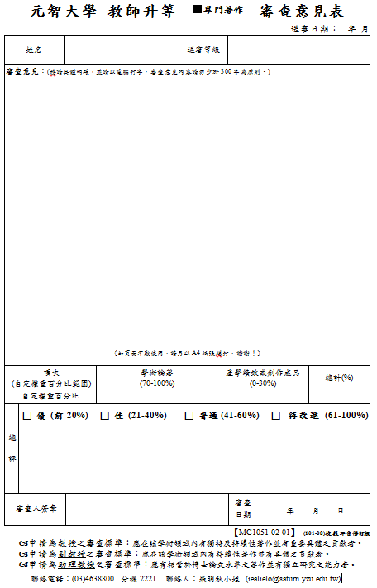
教師升等作業說明
- 外審審查意見表
本校106學年度以前之教師升等審查意見表

Slide 21
教師升等作業說明
- 外審審查意見表
本校自107學年度起實施教師升等審查意見表分為甲表、乙表表格，於108學年度第3次校評會修正本校升等審查意見表，有關本校通過之標準。
108學年度新訂教師資格審查意見表之審查類別「作品及成就-藝術-設計」(甲、乙表)，109學年度適用。
修正及新訂外審審查意見表說明，審查類別如下:
學術研究型_專門著作(理工農醫)
學術研究型_專門著作(人文社會)
應用研究型-技術報告
教學研究型-技術報告
作品及成就-藝術-設計
原文說明 | 修正後說明
本校尊重外審委員專業審查意見。升等「研究」採評核等第，通過標準為：五位外審委員中，勾選審查總評達「三優二佳」或「四優一普通」以上者為研究通過。 | 本校尊重外審委員專業審查意見。升等「研究」採評核等第，通過標準為：五位外審委員中，審查總評需達「三優」以上，另參酌其餘外審委員評核等第，決定是否通過。

Slide 22
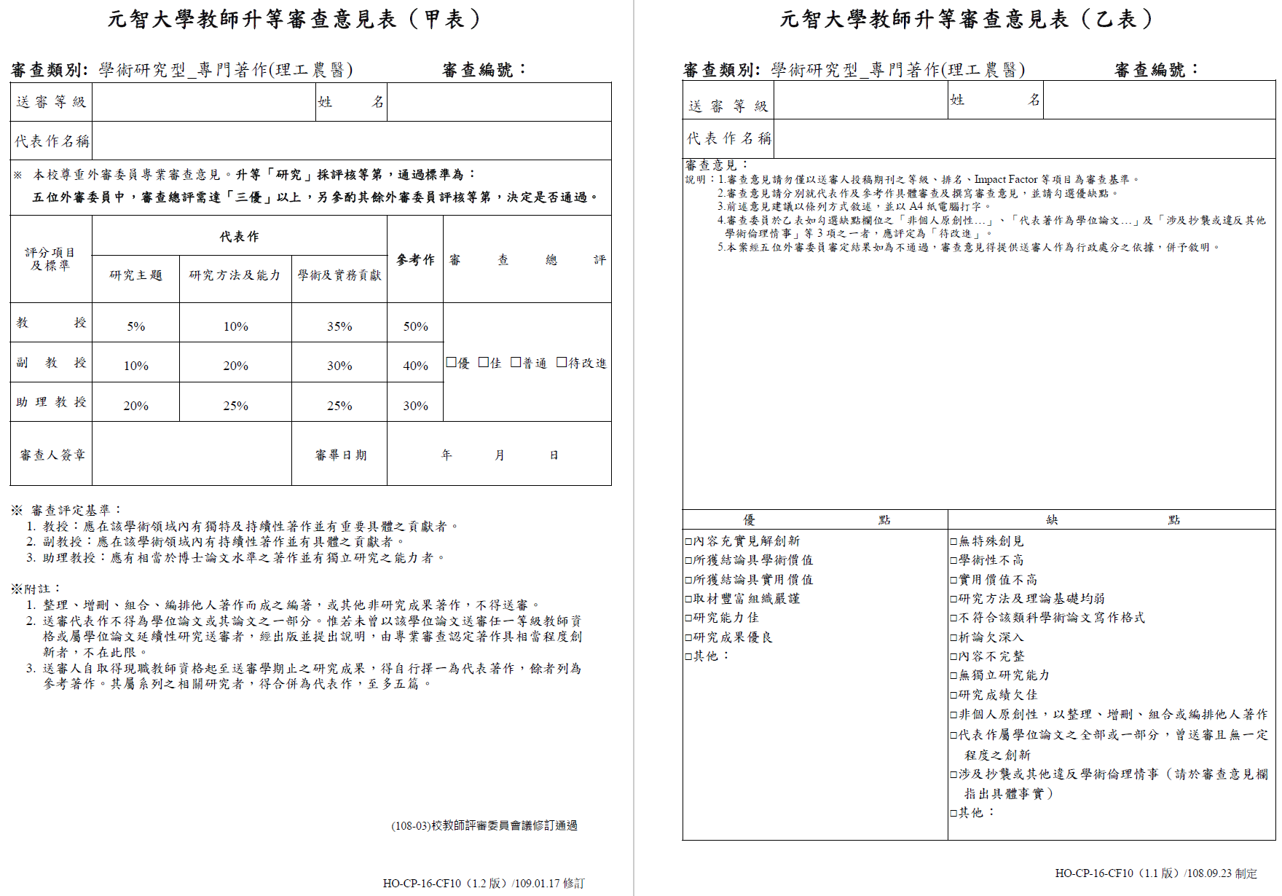
教師升等作業說明
- 外審審查意見表之審查類別
108學年度學術研究型_專門著作(理工農醫)

Slide 23
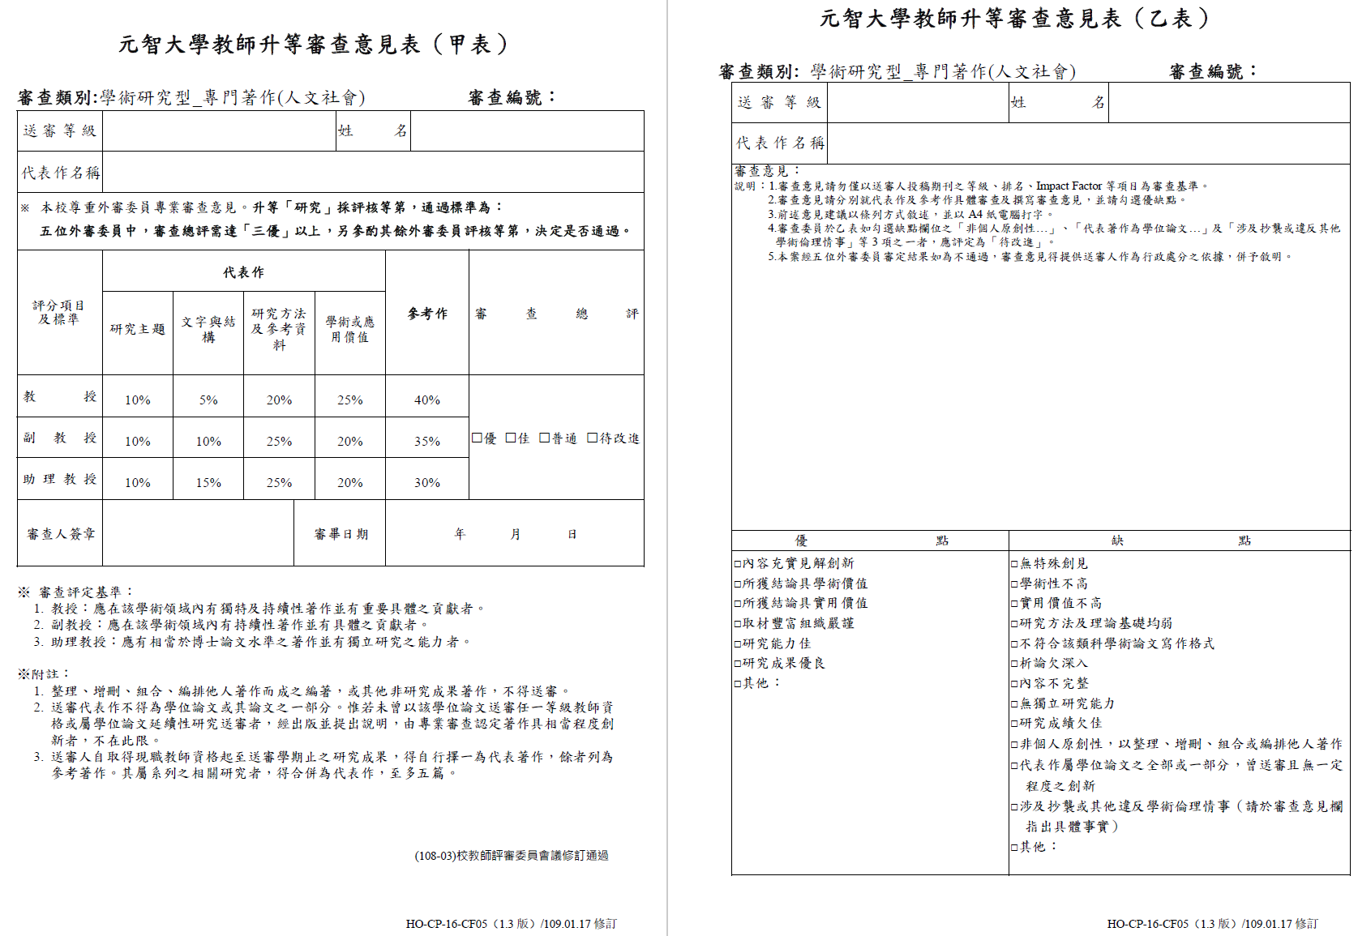
教師升等作業說明
- 外審審查意見表之審查類別
108學年度學術研究型_專門著作(人文社會)

Slide 24
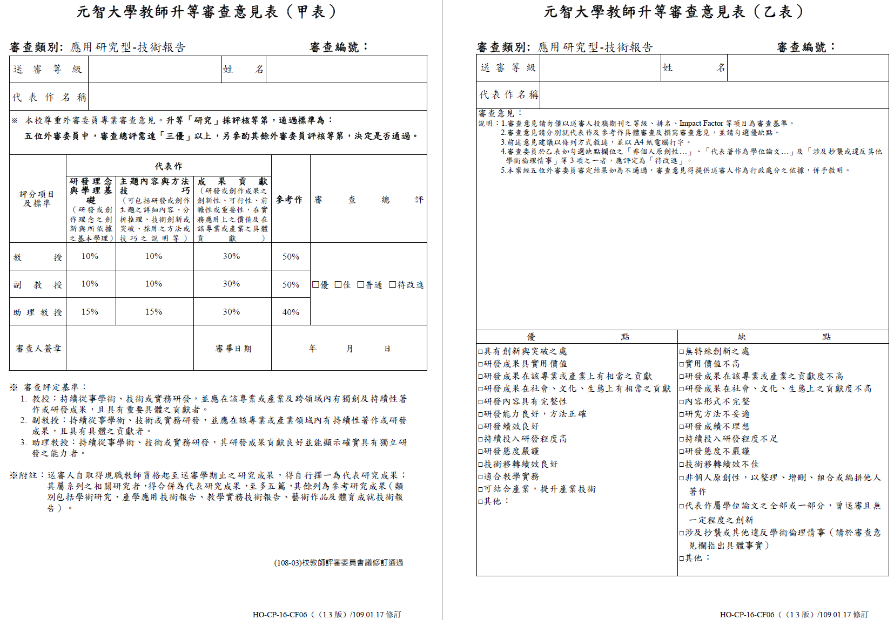
教師升等作業說明
- 外審審查意見表之審查類別
108學年度應用研究型-技術報告

Slide 25
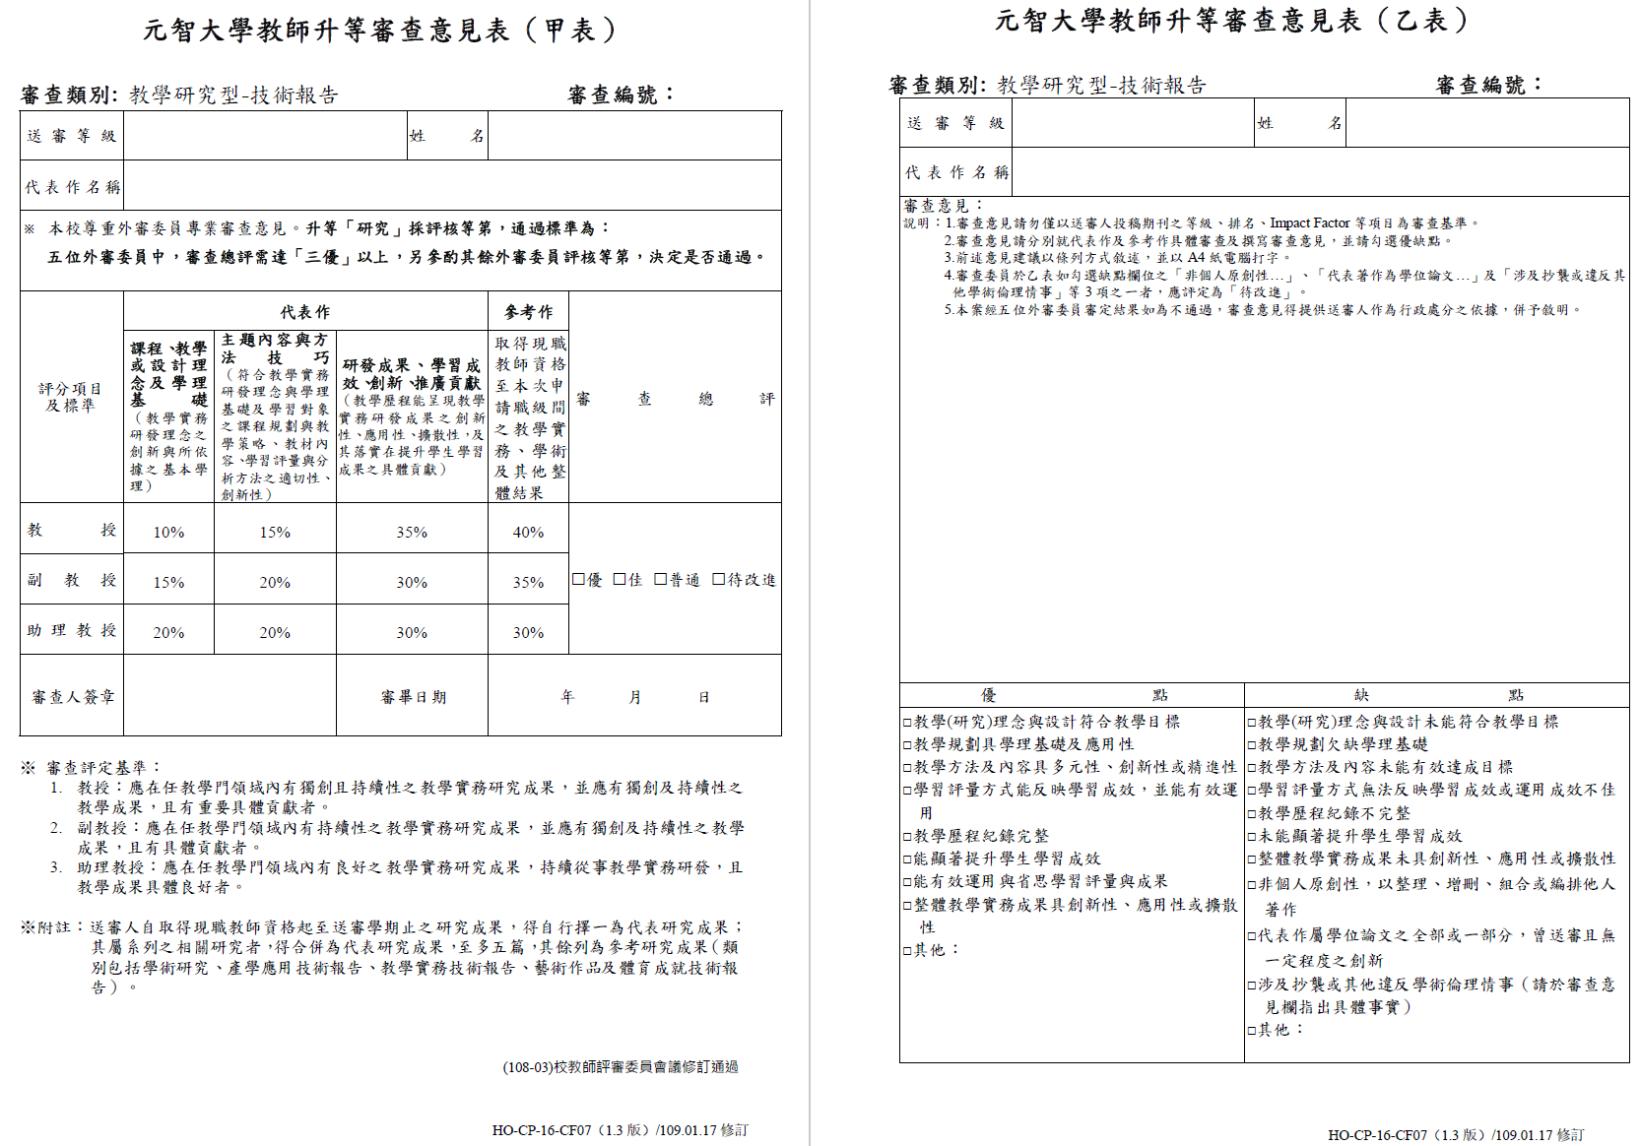
教師升等作業說明
- 外審審查意見表之審查類別
108學年度教學研究型-技術報告

Slide 26
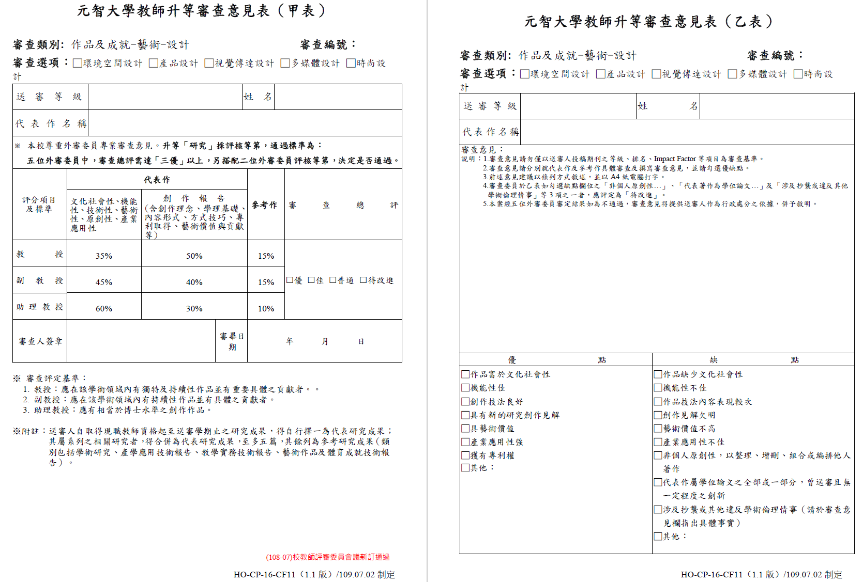
教師升等作業說明
- 外審審查意見表之審查類別
109學年度藝術類科_作品及成就-藝術-設計

Slide 27
教師資格審定辦法§43條
教師資格審查履歷表、合著人證明登載不實、代表作未確實填載為合著及繳交合著人證明、未適當引註、未經註明授權而重複發表、未註明其部分內容為已發表之成果或著作或其他違反學術倫理情事者：一年至五年。
著作、作品、展演及技術報告有抄襲、造假、變造或舞弊情事：五年至七年。
學、經歷證件、成就證明、專門著作已為刊物接受將定期發表之證明合著人證明為偽造、變造、以違法或不當手段影響論文之審查：七年至十年。
送審人經檢舉或發現涉及第一項各款之一情事者，不得申請撤回資格審查案，仍應依程序處理。
不受理期間為五年以上者，應同時副知各大專校院。

Slide 28
敬 請 指 教
簡報內容歡迎至人事室網頁瀏覽

